Slide 1

Meta Technology
Grupo T3 Lucas Toscano, Thomaz Rebello e Guilherme Barbosa

Slide 2
Sumário
Introdução Meta
LLaMA 3.1
LLaMA 3.2
LLaMA 3.3
LLaMA Stack
LLama 4
Testes com LLaMA
Conclusão

Slide 3

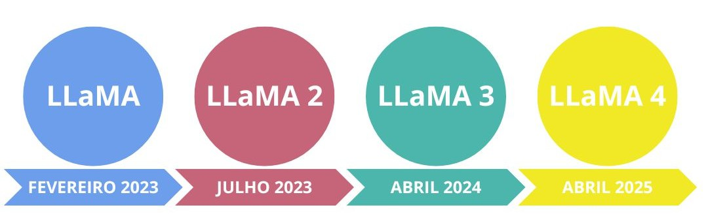
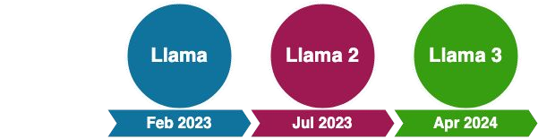
LLaMa timeline
Llama 4
Apr 2025

Slide 4
LLaMA 3.1
Llama 3.1 é um modelo de linguagem autorregressivo baseado em arquitetura Transformer otimizada lançado em Julho de 2024.
Todos os modelos utilizam Grouped-Query Attention (GQA) para melhorar a escalabilidade e eficiência da inferência.
As versões ajustadas foram treinadas com ajuste fino supervisionado (SFT) e aprendizado por reforço com feedback humano (RLHF), visando maior alinhamento com preferências humanas em termos de utilidade e segurança.

Slide 5
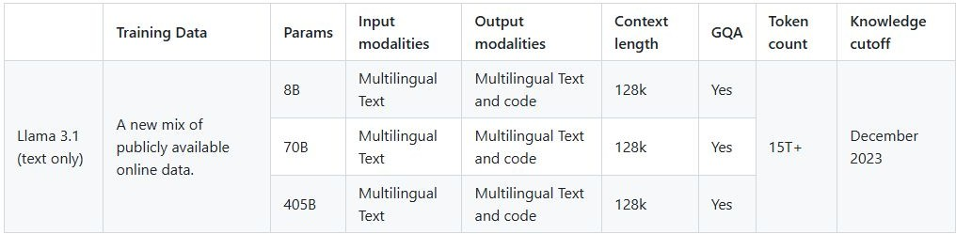
LLaMA 3.1
Tamanhos dos Modelos Disponíveis:
8B, 70B e 405B parâmetros
Os tamanhos referem-se à quantidade de parâmetros dos modelos. Os contadores de tokens referem-se exclusivamente aos dados de pré-treinamento.
Fonte: https://github.com/meta-llama/llama-models/blob/main/models/llama3_1/MODEL_CARD.md

Slide 6
LLaMA 3.1
Dados de Treinamento:
Pré-treinamento realizado com mais de 15 trilhões de tokens de dados de fontes públicas.
Ajuste fino com conjuntos de instruções públicos e mais de 10 milhões de exemplos anotados por humanos.
Nenhum dado de usuário da Meta foi utilizado.
Corte dos dados: março de 2023 (modelos 8B) e dezembro de 2023 (modelos 70B e 405B).

Slide 7
LLaMA 3.1
Janela de Contexto:
128.000 tokens
Capacidade de processar entradas de longo formato como livros inteiros, artigos científicos extensos e conversas longas.
Garante maior coerência textual e contextual em saídas geradas.
Suporta aplicações como sumarização avançada, resolução de problemas complexos, agentes conversacionais e assistentes de codificação.

Slide 8
LLaMA 3.1
Suporte Multilíngue:
Modelos otimizados para tarefas multilíngues.
Idiomas suportados: inglês, alemão, francês, italiano, português, hindi, espanhol e tailandês.
Capacidades Avançadas:
Uso de ferramentas com estado da arte.
Tradução multilíngue de alta qualidade.
Potencial para síntese de dados sintéticos e destilação de modelos em larga escala.
Extensões multimodais previstas (não lançadas) para reconhecimento de imagem, vídeo e compreensão de fala.

Slide 9
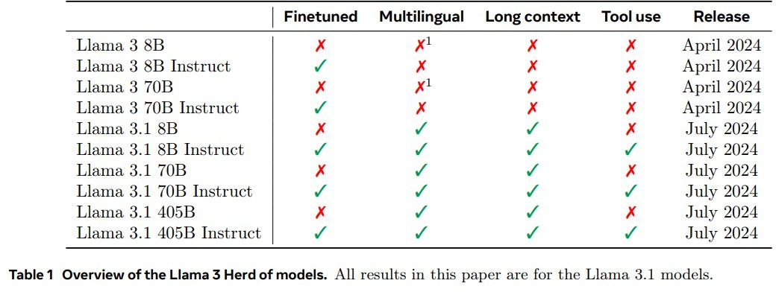
LLaMA 3.1
Fonte: https://ai.meta.com/research/publications/the-llama-3-herd-of-models/

Slide 10
LLaMA 3.1
O modelo 405B suporta:
Geração de dados sintéticos para melhorar o treinamento de modelos menores
Destilação de modelos, uma capacidade que nunca foi alcançada em código aberto nessa escala
Os modelos 8B e 70B também foram atualizados com:
Suporte multilíngue
Comprimento de contexto significativamente maior (128K)
Uso de ferramentas de última geração
Capacidades de raciocínio mais fortes

Slide 11
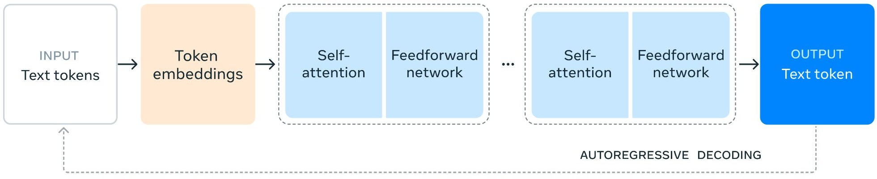
LLaMA 3.1
Fonte: https://ai.meta.com/blog/meta-llama-3-1/

Slide 12
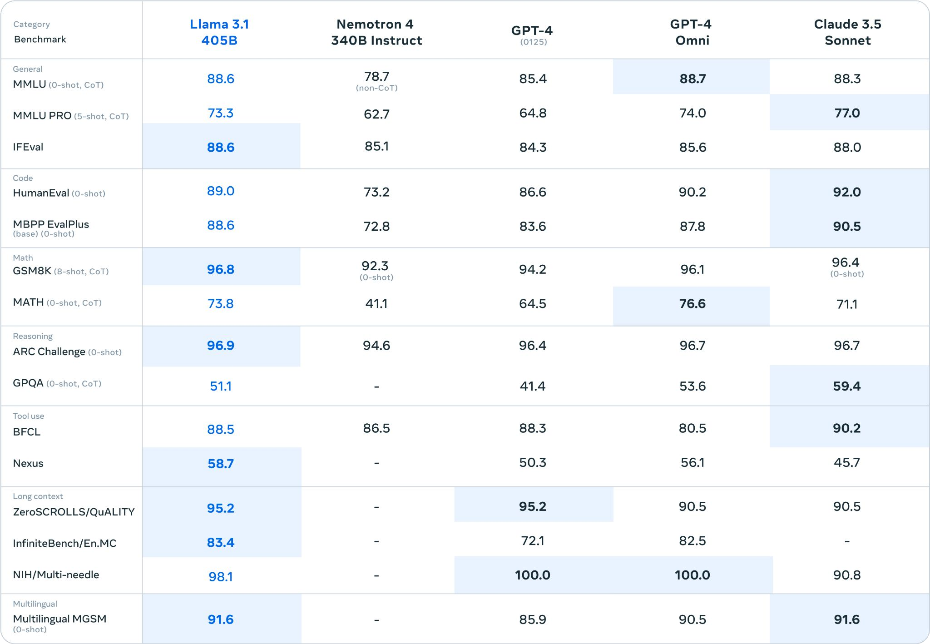
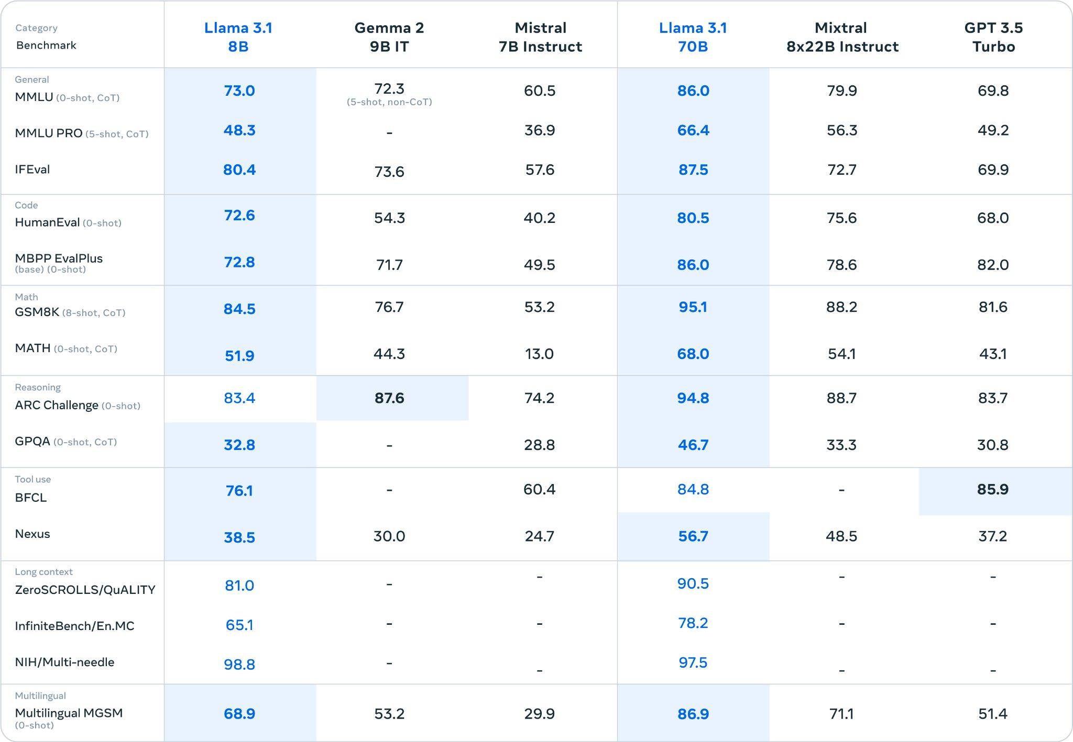
LLaMA 3.1
Fonte: https://ai.meta.com/blog/meta-llama
-3-1/

Slide 13
LLaMA 3.1
Fonte: https://ai.meta.com/blog/meta-lla ma-3-1/

Slide 14
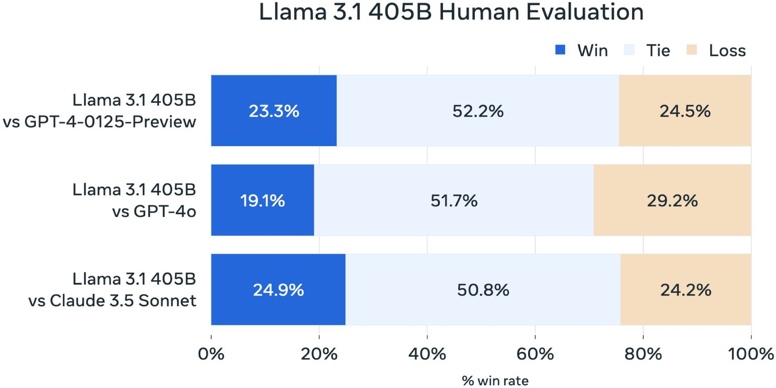
LLaMA 3.1
Fonte: https://ai.meta.com/blog/meta-llama-3-1/

Slide 15
LLaMA 3.2
A coleção Llama 3.2 de modelos multilíngues de grandes linguagens (LLMs) é uma coleção de modelos generativos pré-treinados e ajustados por instruções, em tamanhos 1B e 3B.
Modelos LLMs de visão (11B e 90B)
Modelos leves, somente texto (1B e 3B), para dispositivos móveis e de ponta

Slide 16
LLaMA 3.2
Modelos Llama 3.2 1B e 3B:
Suportam até 128 mil tokens de contexto
Indicados para sumarização, seguimento de instruções e reescrita local
Otimizados para hardware Qualcomm, MediaTek e processadores Arm
Modelos de visão 11B e 90B:
Superam modelos fechados como Claude 3 Haiku em tarefas de compreensão de imagens
Estão disponíveis pré-treinados e alinhados para ajuste fino com torchtune e implantação local com torchchat
Disponíveis para teste via Meta AI

Slide 17
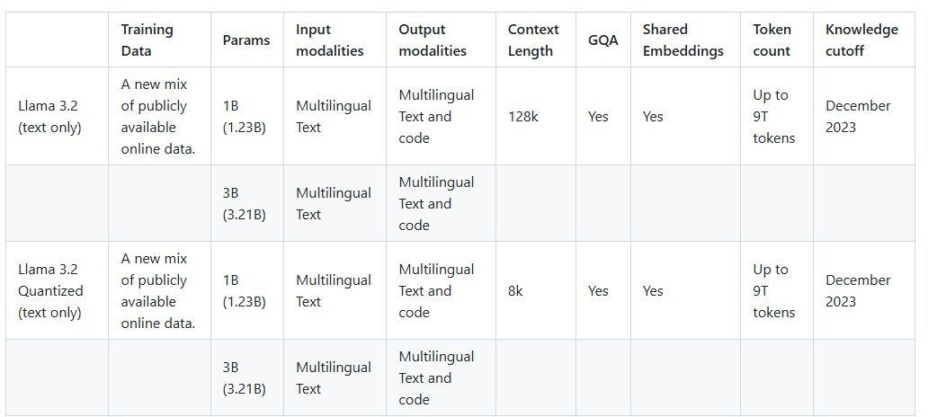
LLaMA 3.2
Fonte: https://github.com/meta-llama/llama-models/blob/main/models/llama3_2/MODEL_CARD.md

Slide 18
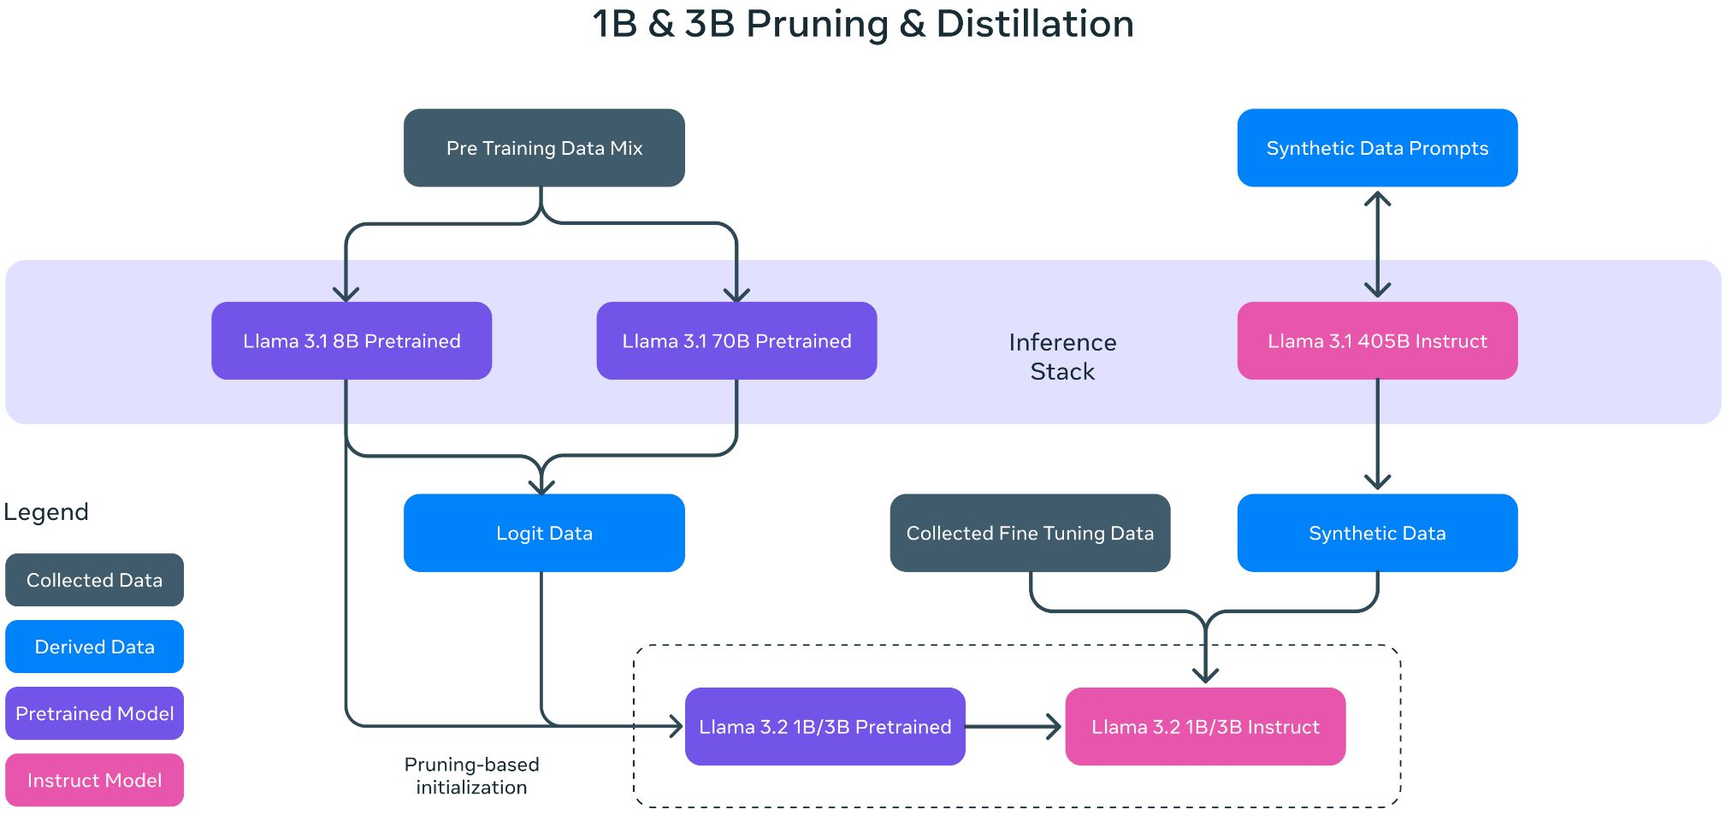
LLaMA 3.2
Fonte: https://ai.meta.com/blog/llama-3-2-connect-2024-vision-edge-mobile-devices/

Slide 19

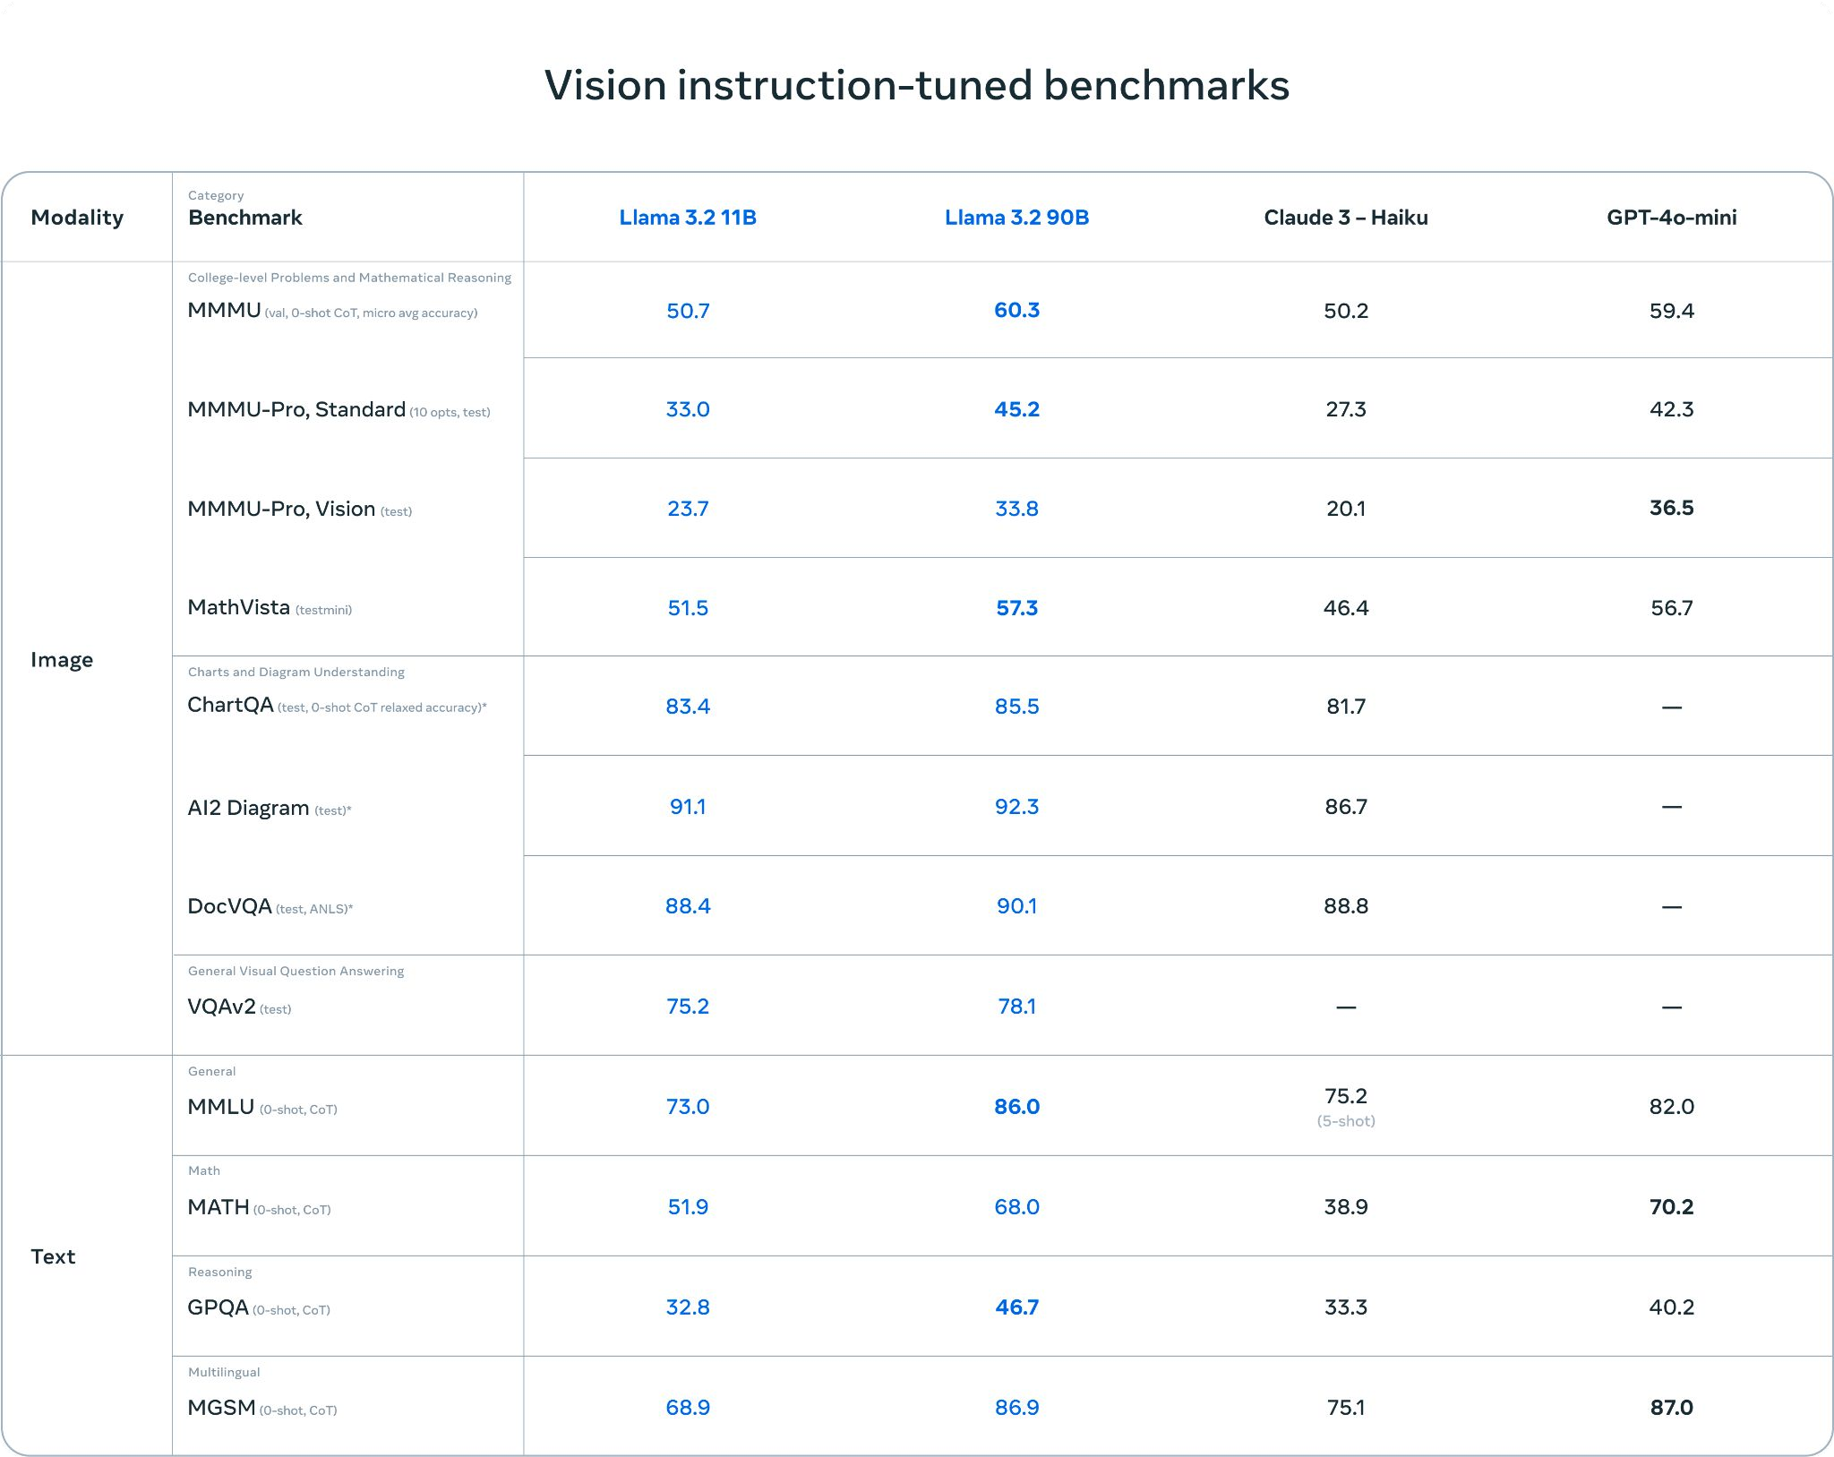
LLaMA 3.2
Fonte:
https://ai.meta.com/blog/llama-3-2-connect- 2024-vision-edge-mobile-devices/

Slide 20
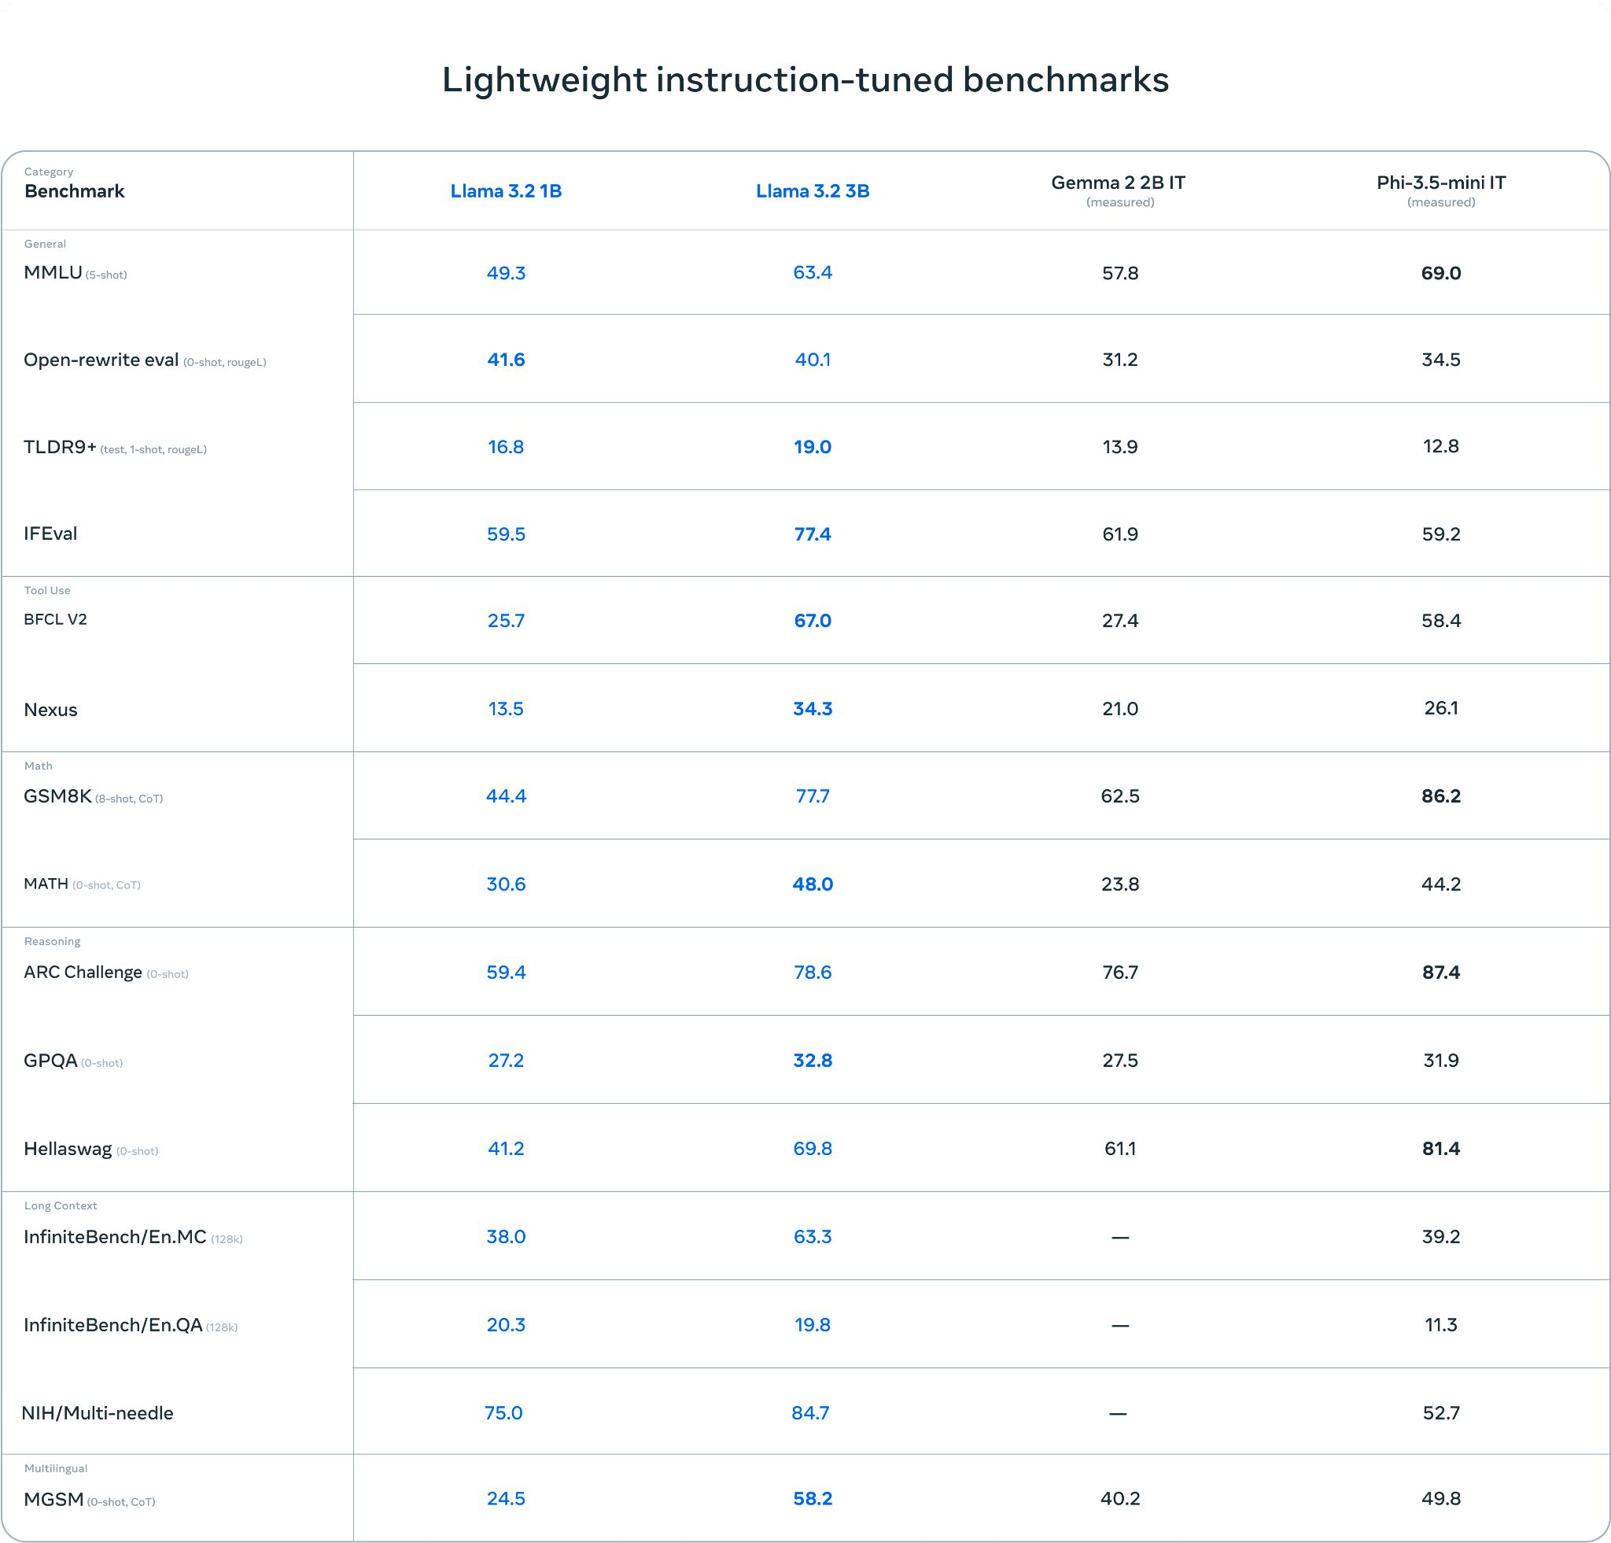
LLaMA 3.2
Fonte:
https://ai.meta.com/blog/llama-3-2-connect-2024-vision-e dge-mobile-devices/

Slide 21
LLaMA 3.2
Pré-treinamento
Utilizou aproximadamente 9 trilhões de tokens.
Fontes: dados públicos disponíveis.
Cutoff dos dados: Dezembro de 2023.
Pós-treinamento / Alinhamento
Diversas rodadas de alinhamento realizadas sobre o modelo pré-treinado.
Técnicas utilizadas em cada rodada:
Supervised Fine-Tuning (SFT)
Rejection Sampling (RS)
Direct Preference Optimization (DPO)

Slide 22
LLaMA 3.3
Data de Lançamento: 6 de dezembro de 2024
Tipo: Multilíngue, Ajustado para Instruções e Modelo Gerativo
Parâmetros: 70 bilhões
Arquitetura: Transformer Otimizado com Grouped Query Attention (GQA)
Idiomas Suportados: Inglês, Espanhol, Francês, Hindi, Alemão, Italiano, Português e Tailandês
Llama 3.3, um modelo de 70 bilhões de parâmetros que oferece desempenho comparável ao Llama 3.1 405B.

Slide 23
LLaMA 3.3
Principais Pontos Fortes:
Raciocínio
Conversa
Diálogo com Conhecimento
Uso de Ferramentas
Principais Casos de Uso:
Chatbots
Criação de Conteúdo
Pesquisa
Programação
Geração de Dados Sintéticos
Aplicações de Conhecimento

Slide 24
LLaMA 3.3
Conjunto de Treinamento: Conjuntos de dados online disponíveis publicamente em diversos idiomas
Modalidade de Entrada:Texto de entrada
Modalidade de Saída: Texto e código
Comprimento de Contexto: 128k tokens
Contagem de Tokens: Mais de 15 trilhões durante o pré-treinamento
Data de Corte de Conhecimento: Dezembro de 2023
Otimização:
Ajuste Fino Supervisionado (SFT)
Aprendizado por Reforço com Feedback Humano (RLHF)

Slide 25
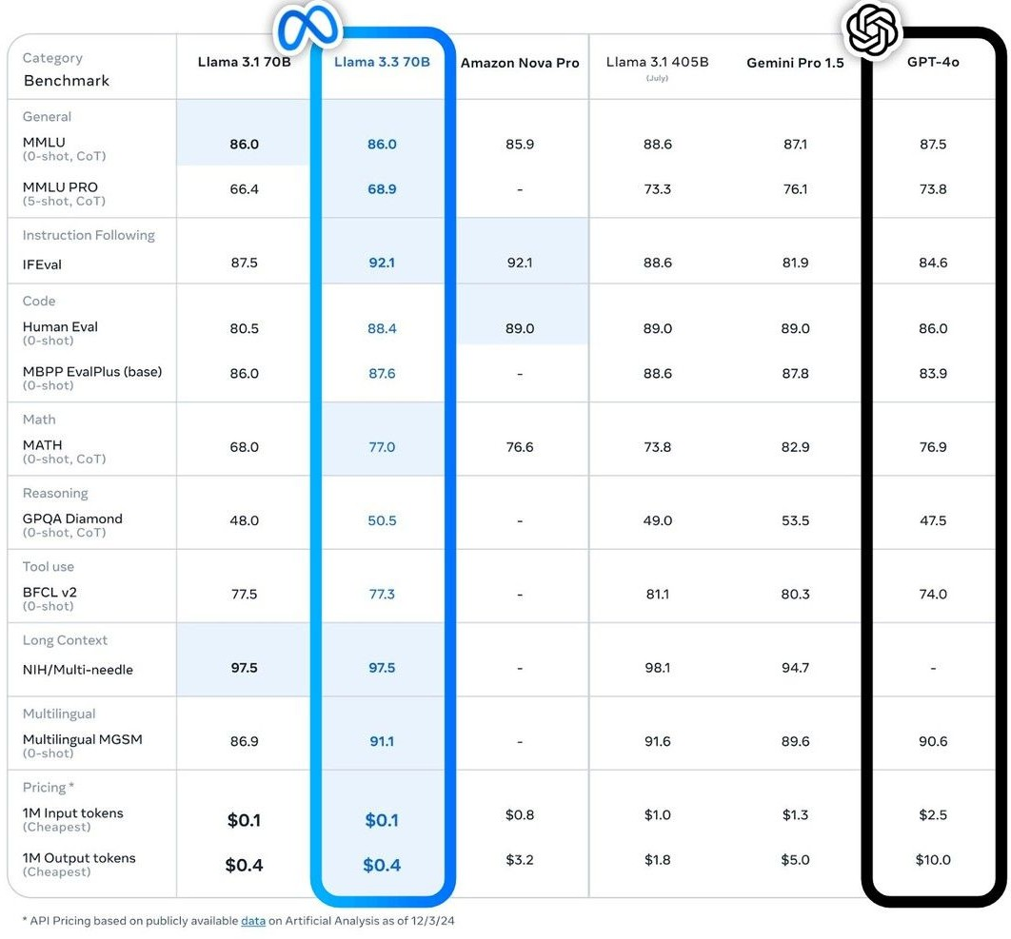
LLaMA 3.3

Slide 26
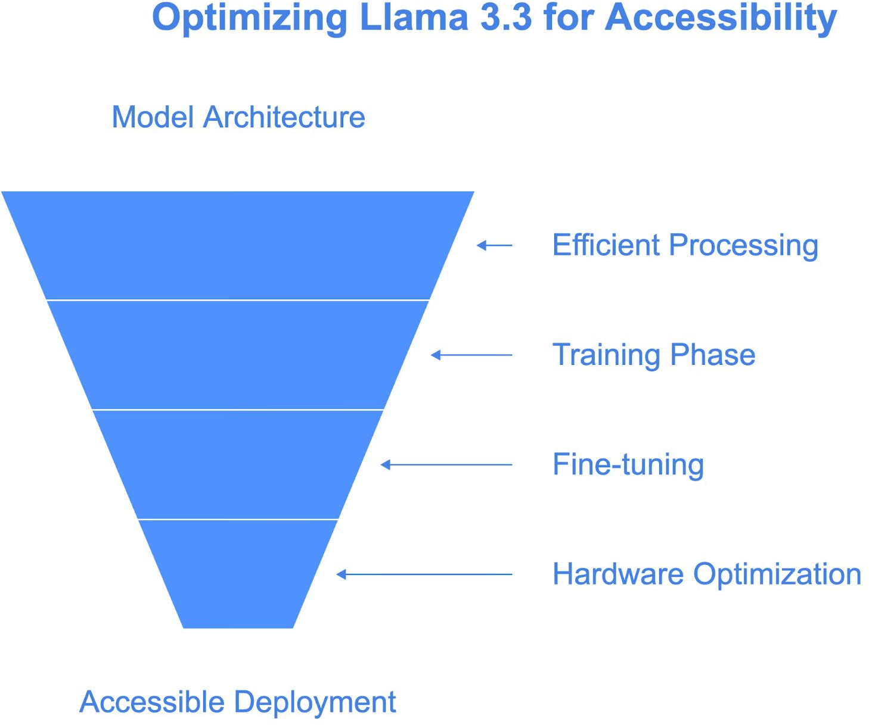
LLaMA 3.3

Slide 27
PROXIMO

Slide 28
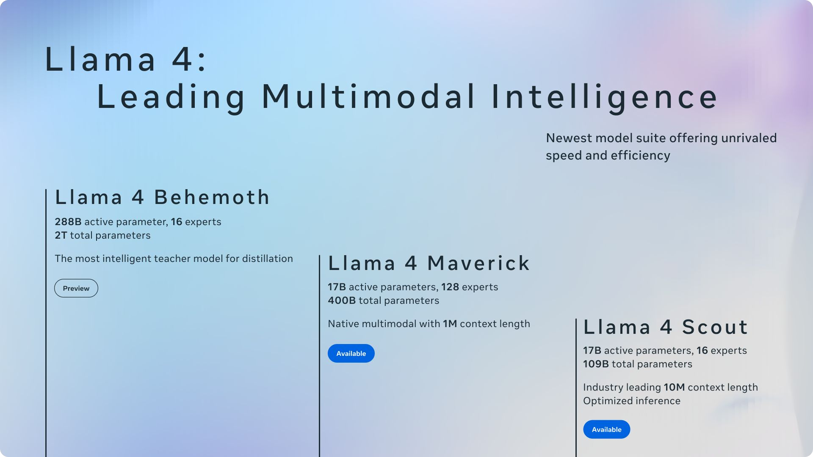
LLaMA 4
Fonte: https://ai.meta.com/blog/llama- 4-multimodal-intelligence/

Slide 29
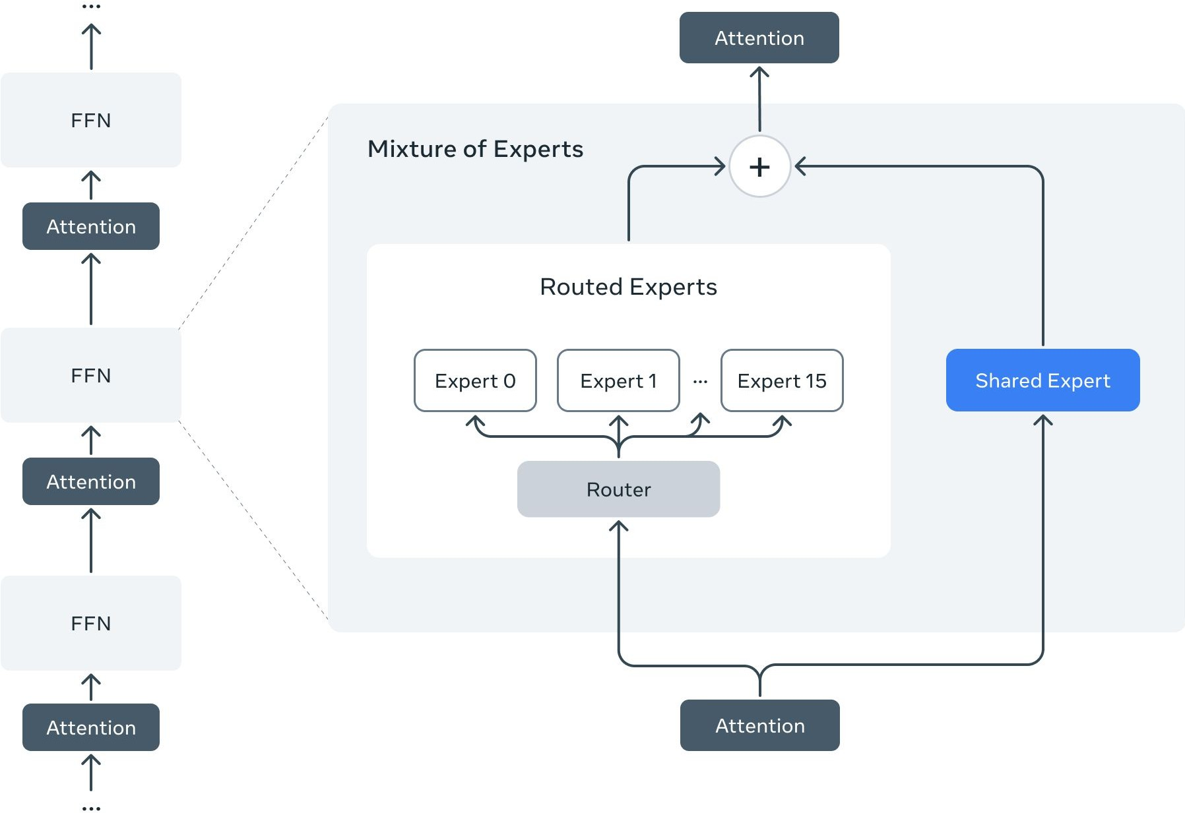
LLaMA 4
Pré-treinamento do Llama 4 – Principais Inovações:
Arquitetura MoE
Multimodalidade Nativa
MetaP: Nova técnica de treinamento
Escalabilidade e Diversidade
Precisão FP8 e Eficiência de Hardware
Treinamento Intermediário
Fonte:
https://ai.meta.com/blog/llama-4-multimodal-intelligence/
Notes:
Arquitetura MoE
O Llama 4 utiliza a arquitetura Mixture-of-Experts (MoE), onde apenas um subconjunto dos parâmetros é ativado para cada token de entrada. Isso reduz significativamente o custo computacional, permitindo que eles ofereçam alto desempenho com baixo custo. Essa abordagem melhora a especialização e a escalabilidade do modelo.​
MetaP
Treinamento utilizando método replicável para definir hyper-parametros POR CAMADA do modelo
Escalabilidade
Foi treinado em mais 30 trilhoes de tokes, contendo 200 idiomas.
Precisao FP8
Utiliza floating points de 8-bits para reduzir consumo de memoria
Treinamento intermediario
Depois do pre-treinamento ele passa por uma etapa de aprendizado por reforco com feedback humano com ênfase em garantir que o modelo seja capaz de seguir instruções.

Slide 30
LLaMA 4
Pós-treinamento do Llama 4 – Destaques:
Pipeline pós-treinamento reformulado:
SFT leve → RL online multimodal → DPO leve
Foco em prompts desafiadores e filtragem adaptativa contínua
Redução de dados fáceis para melhor raciocínio e criatividade
Desempenho de ponta:
Supera GPT-4o, Gemini 2.0 e DeepSeek v3.1 em benchmarks chave
Compreensão de imagem + texto, raciocínio, codificação e mais
Notes:
O Llama 4 introduz um pipeline de pós-treinamento reformulado, composto por três etapas principais: Fine-Tuning Supervisionado Leve (SFT), Aprendizado por Reforço Online Multimodal (RL) e Otimização Direta de Preferência Leve (DPO). Essa abordagem tenta equilibrar as capacidades de raciocínio e programacao com a fluência conversacional .​
Durante o Aprendizado por Reforço Online, o modelo é exposto a prompts de média a alta dificuldade. Essa estratégia reduz a exposição a dados triviais, promovendo um treinamento mais focado em raciocínio complexo e criatividade .​
Como resultado desse processo, o Llama 4 supera modelos como GPT-4o, Gemini 2.0 Flash e DeepSeek v3.1 em benchmarks-chave que avaliam compreensão multimodal (texto e imagem), raciocínio lógico, codificação e outras tarefas avançadas

Slide 31
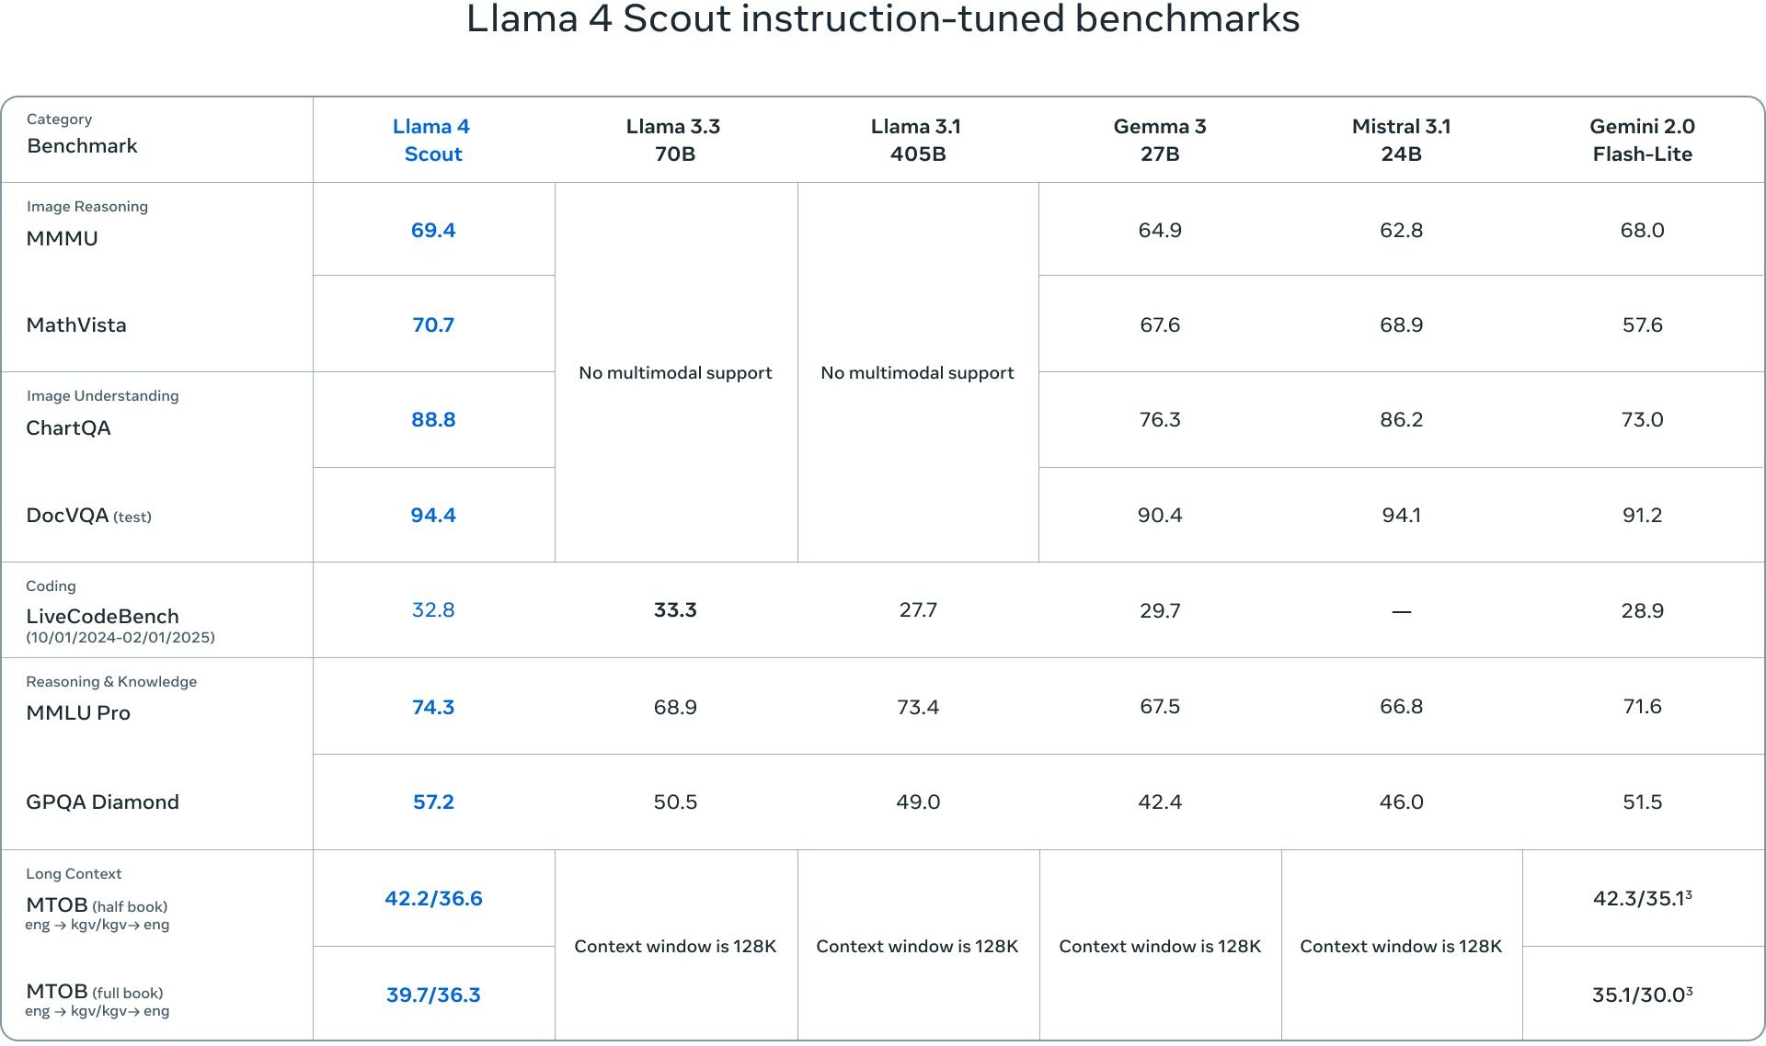
LLaMA 4
Fonte: https://ai.meta.com/blog/llama-4-multimodal-intelligence/

Slide 32
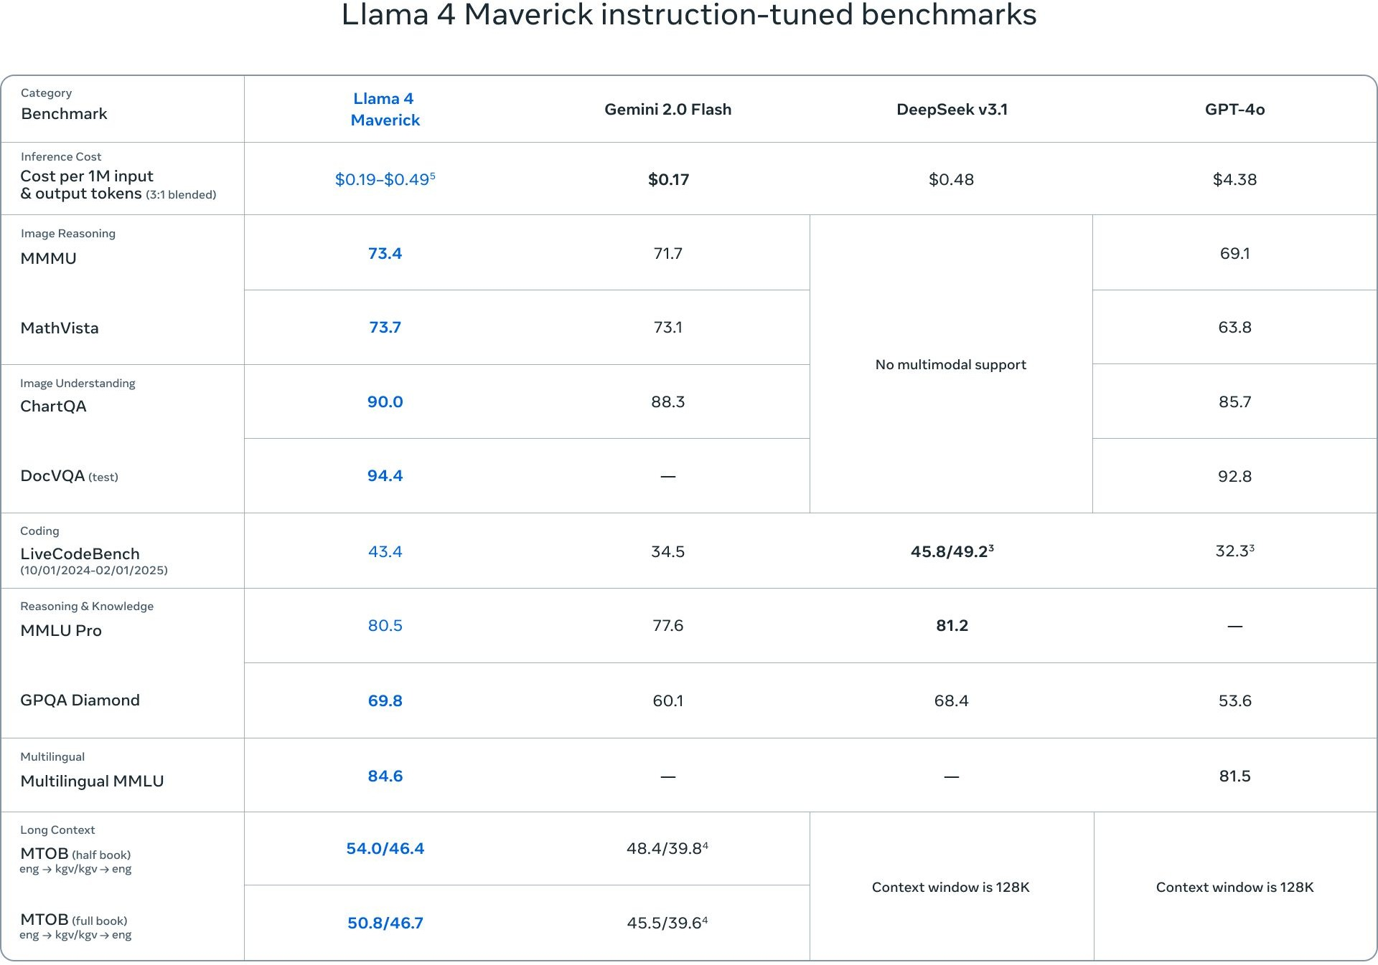
LLaMA 4
Fonte:
https://ai.meta.com/blog/llama-4-multimod al-intelligence/

Slide 33
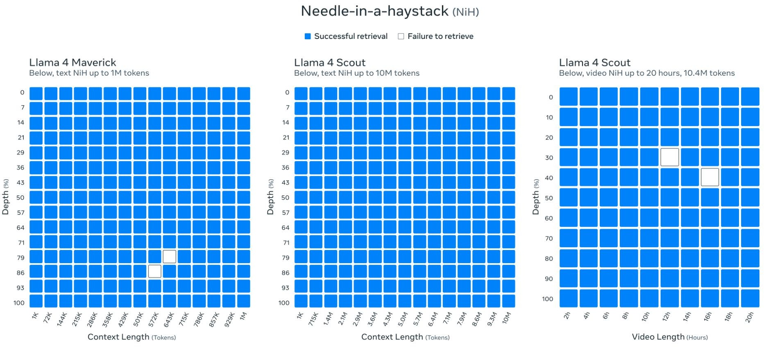
LLaMA 4
Fonte: https://ai.meta.com/blog/llama-4-multimodal-intelligence/
Notes:
Essa imagem mostra o desempenho do Llama 4 no benchmark "Needle-in-a-haystack" (agulha no palheiro), que avalia a capacidade do modelo de recuperar informações específicas dentro de contextos muito grandes.
Podemos destacar três pontos principais:
Llama 4 Maverick: conseguiu recuperar corretamente quase todas as informações, mesmo em contextos com até 1 milhão de tokens.
Llama 4 Scout (texto): obteve desempenho excepcional, mantendo precisão em contextos ainda maiores, com até 10 milhões de tokens.
Llama 4 Scout (vídeo): demonstrou capacidade robusta também para recuperação multimodal, buscando informações com sucesso em vídeos de até 20 horas (10.4 milhões de tokens).

Slide 34
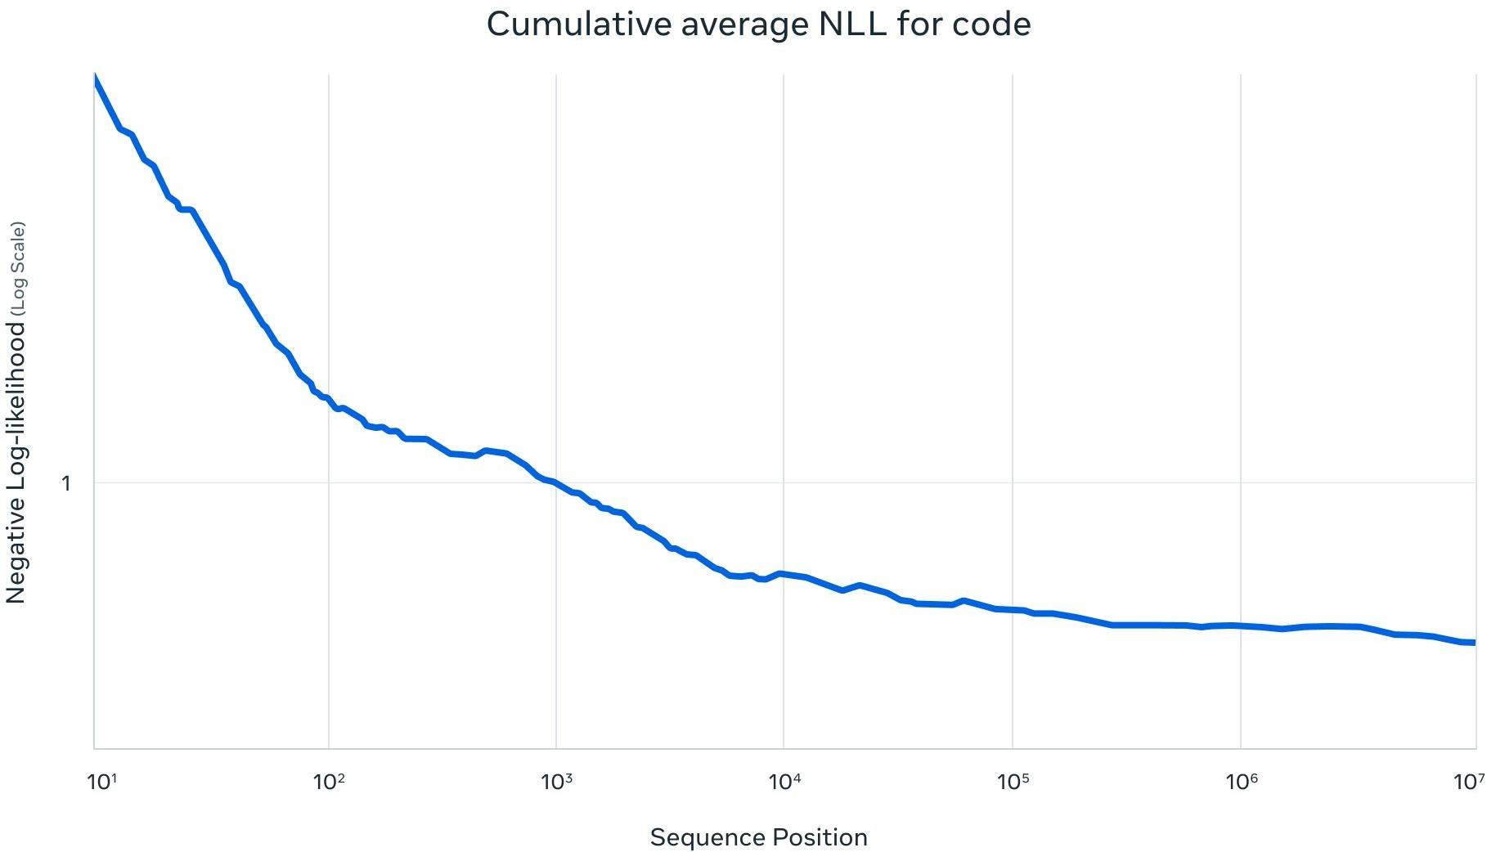
LLaMA 4
Fonte: https://ai.meta.com/blog/llama-4-multimodal-intelligence/
Notes:
O NLL é uma métrica usada para avaliar o quão bem um modelo de linguagem prevê o próximo token (ou palavra) dado um contexto anterior. Valores menores indicam melhor capacidade preditiva.
Neste gráfico, fica evidente que, à medida que o comprimento da sequência (posição do token) aumenta, o NLL diminui gradativamente, indicando que o modelo melhora sua capacidade preditiva ao longo de contextos maiores. Isso sugere que o modelo pode aproveitar contextos extensos para gerar código de forma mais precisa, capturando melhor dependências de longo prazo.

Slide 35
LLaMA 4
Levando o LLaMA a Novos Tamanhos: Llama 4 Behemoth (2T)
Modelo Multimodal de Alta Performance
288 bilhões de parâmetros ativos
16 especialistas
Aproximadamente 2 trilhões de parâmetros totais
Função como Modelo Professor
Codistilação do Llama 4 Maverick com o Behemoth como professor
Nova função de perda ponderada dinamicamente entre alvos rígidos e suaves
Pós-Treinamento com Ênfase em Qualidade
Poda de 95% dos dados da SFT para foco em dados de alta qualidade
Estratégia de SFT leve seguida por aprendizado por reforço em larga escala
Currículo adaptativo com prompts de dificuldade crescente
Filtragem dinâmica de prompts com vantagem zero e lotes com capacidades mistas
Notes:
Escala Maciça: Introduzido o LLaMA 4 Behemoth, uma variante gigante do modelo com cerca de 2 trilhões de parâmetros no total​file-wjrnmm8qklgzjexpyhck9f. Essa contagem é atingida via MoE: o modelo possui 16 especialistas e aproximadamente 288 bilhões de parâmetros “ativos” a cada inferência (por token gerado)​file-wjrnmm8qklgzjexpyhck9f. Essa abordagem combina o poder de um modelo de 2 T com o custo de um modelo de ~288 B.
Papel de Teacher Model: O Behemoth não é apenas um modelo final, mas também funciona como modelo professor no ecossistema LLaMA 4​file-wjrnmm8qklgzjexpyhck9f. Sua função é guiar e transferir conhecimento a variantes menores (como o LLaMA 4 “Maverick”), garantindo que mesmo modelos menos complexos alcancem alto desempenho através de técnicas de distilação.

Slide 36
LLaMA 4
Levando a Lhama a Novos Tamanhos: Llama 4 Behemoth (2T)
Infraestrutura de RL Reformulada
Treinamento online totalmente assíncrono
Paralelização MoE otimizada para velocidade
Alocação flexível de modelos em diferentes GPUs para balanceamento de recursos
Aumento de eficiência de treinamento em aproximadamente 10 vezes em relação às gerações anteriores
Resultados Obtidos
Desempenho de ponta em benchmarks de matemática, multilinguismo e imagem
Capacidade robusta para tarefas de raciocínio, codificação e ensino de modelos menores

Slide 37
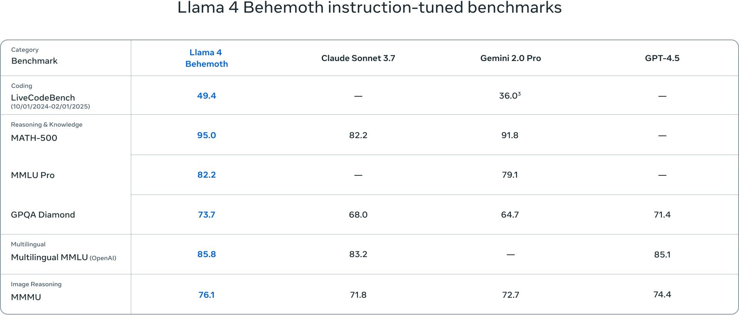
LLaMA 4
Fonte: https://ai.meta.com/blog/llama-4-multimodal-intelligence/

Slide 38
LLaMA 4
Salvaguardas e Proteções no Llama 4
Compromisso com Segurança e Utilidade
Mitigações em Diferentes Níveis
Abordagens em Nível de Sistema
Llama Guard
Prompt Guard
CyberSecEval
Avaliações e Red-Teaming
Sondagem Dinâmica Adversarial
GOAT (Generative Offensive Agent Testing)
Notes:
LLaMA Guard: É um modelo que valida input/output procurando por violações configuraveis. Prompt Guard: É um modelo de classificação que foi treinado pra ver se um input tá tentando burlar a segurança do modelo (Injeção de contexto)
CyberSecEval: Eles dão uma explicação genérica de que ajuda desenvolvedores a encontrar riscos de segurança

Slide 39
LLaMA 4
Lidando com viés:
Redução na taxa de recusas de tópicos políticos e sociais: de 7% (Llama 3.3) para menos de 2%.
Maior equilíbrio nas recusas: menos de 1% das recusas são assimétricas em tópicos debatidos.
Redução significativa de respostas com inclinação política: desempenho comparável ao Grok, com metade da taxa observada no Llama 3.3.
Notes:
Ao mesmo tempo, mantém recusas onde é correto recusar (por política), equilibrando melhor utilidade e segurança.
Neutralidade e Equilíbrio: O modelo atingiu maior equilíbrio em temas controversos – menos de 1% das recusas apresentam vieses assimétricos em assuntos políticos ou sociais. Isso significa que o LLaMA 4 responde de forma mais imparcial, não evitando sistematicamente um lado de debates delicados.
Redução de Viés Político: Respostas com inclinação política indesejada caíram drasticamente. O desempenho do LLaMA 4 nesse aspecto é comparável ao do modelo de referência Grok, porém com apenas metade da taxa de viés observada no LLaMA 3.3. Em suma, o novo modelo fornece informações de maneira mais neutra e fundamentada, alinhado aos objetivos de IA responsável.

Slide 40
LLaMA Stack
Llama Stack é uma estrutura criada para facilitar o desenvolvimento e a implantação de aplicações de IA generativa baseadas nos modelos Llama da Meta. Isso é feito por meio de um conjunto de APIs padronizadas e componentes para tarefas como inferência, segurança, gerenciamento de memória e capacidades de agentes.
Objetivos e benefícios:
Padronização
Sinergia
Desenvolvimento fluido
Notes:
Framework de IA Generativa: Estrutura criada pela Meta para facilitar o desenvolvimento e deployment de aplicações de IA generativa baseadas nos modelos LLaMA.
APIs Padronizadas: Fornece um conjunto unificado de APIs e componentes para inferência, segurança, gerenciamento de memória e agentes, eliminando a necessidade de reinventar essas funcionalidades.
Objetivos Principais: Padronização das interfaces, sinergia entre componentes e um fluxo de desenvolvimento mais fluido, reduzindo retrabalho e erros.

Slide 41
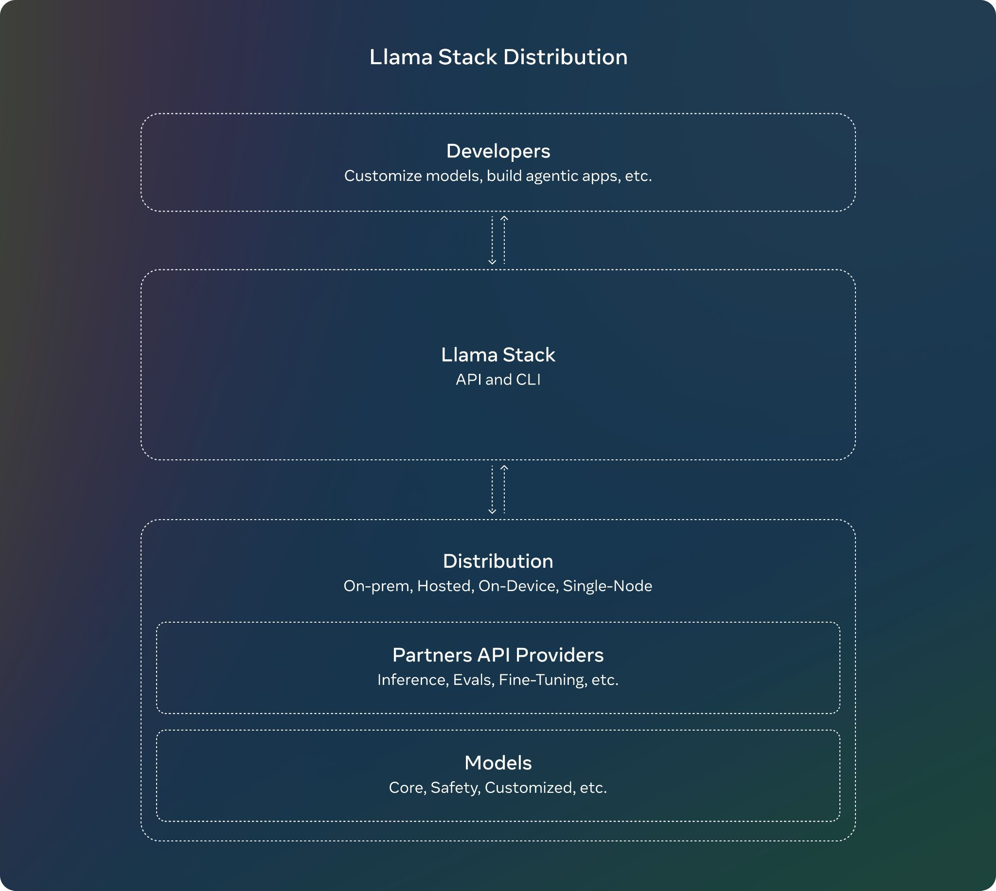
LLaMA Stack
Fonte:
https://ai.meta.com/blog/llama-3-2-connect-2024-vision-edge-mobile- devices/
Notes:
LLaMA CLI: Interface de linha de comando para interagir com modelos LLaMA e gerenciar tarefas comuns.
SDKs Multiplataforma: Bibliotecas cliente em várias linguagens (Python, Node.js, Kotlin, Swift) para fácil integração em diferentes ambientes.
Containers e Servidores: Imagens Docker oficiais contendo o servidor de distribuição do LLaMA e um provedor de APIs de agentes, prontos para deployment em produção.

Slide 42
LLaMA Stack
O conjunto completo de lançamentos inclui:
Llama CLI
Código cliente em várias linguagens, incluindo Python, Node, Kotlin e Swift
Containers Docker para o Llama Stack Distribution Server e o Agents API Provider
Distribuições múltiplas:
Distribuição em nó único da Llama Stack]
Distribuições em nuvem da Llama Stack]
Distribuição da Llama Stack em dispositivos móveis (on-device) no iOS, implementada com PyTorch ExecuTorch
Distribuição local (on-prem) da Llama Stack, com suporte da Dell
Notes:
Padronização de Interfaces: APIs consistentes facilitam a reutilização de código e integração de novos modelos ou funcionalidades sem mudanças drásticas na base de código.
Sinergia de Componentes: Módulos de inferência, segurança e memória projetados para trabalharem juntos, simplificando a orquestração de pipelines complexos.
Desenvolvimento Fluido: Reduz atritos no ciclo de desenvolvimento; equipes podem focar na lógica de alto nível enquanto o Stack cuida dos detalhes de infraestruturas comuns.
Otimização de Desempenho: Implementações eficientes (e.g. gerenciamento de memória customizado) garantem que aplicações extraiam máximo desempenho do hardware disponível, sem necessidade de afinações manuais.

Slide 43
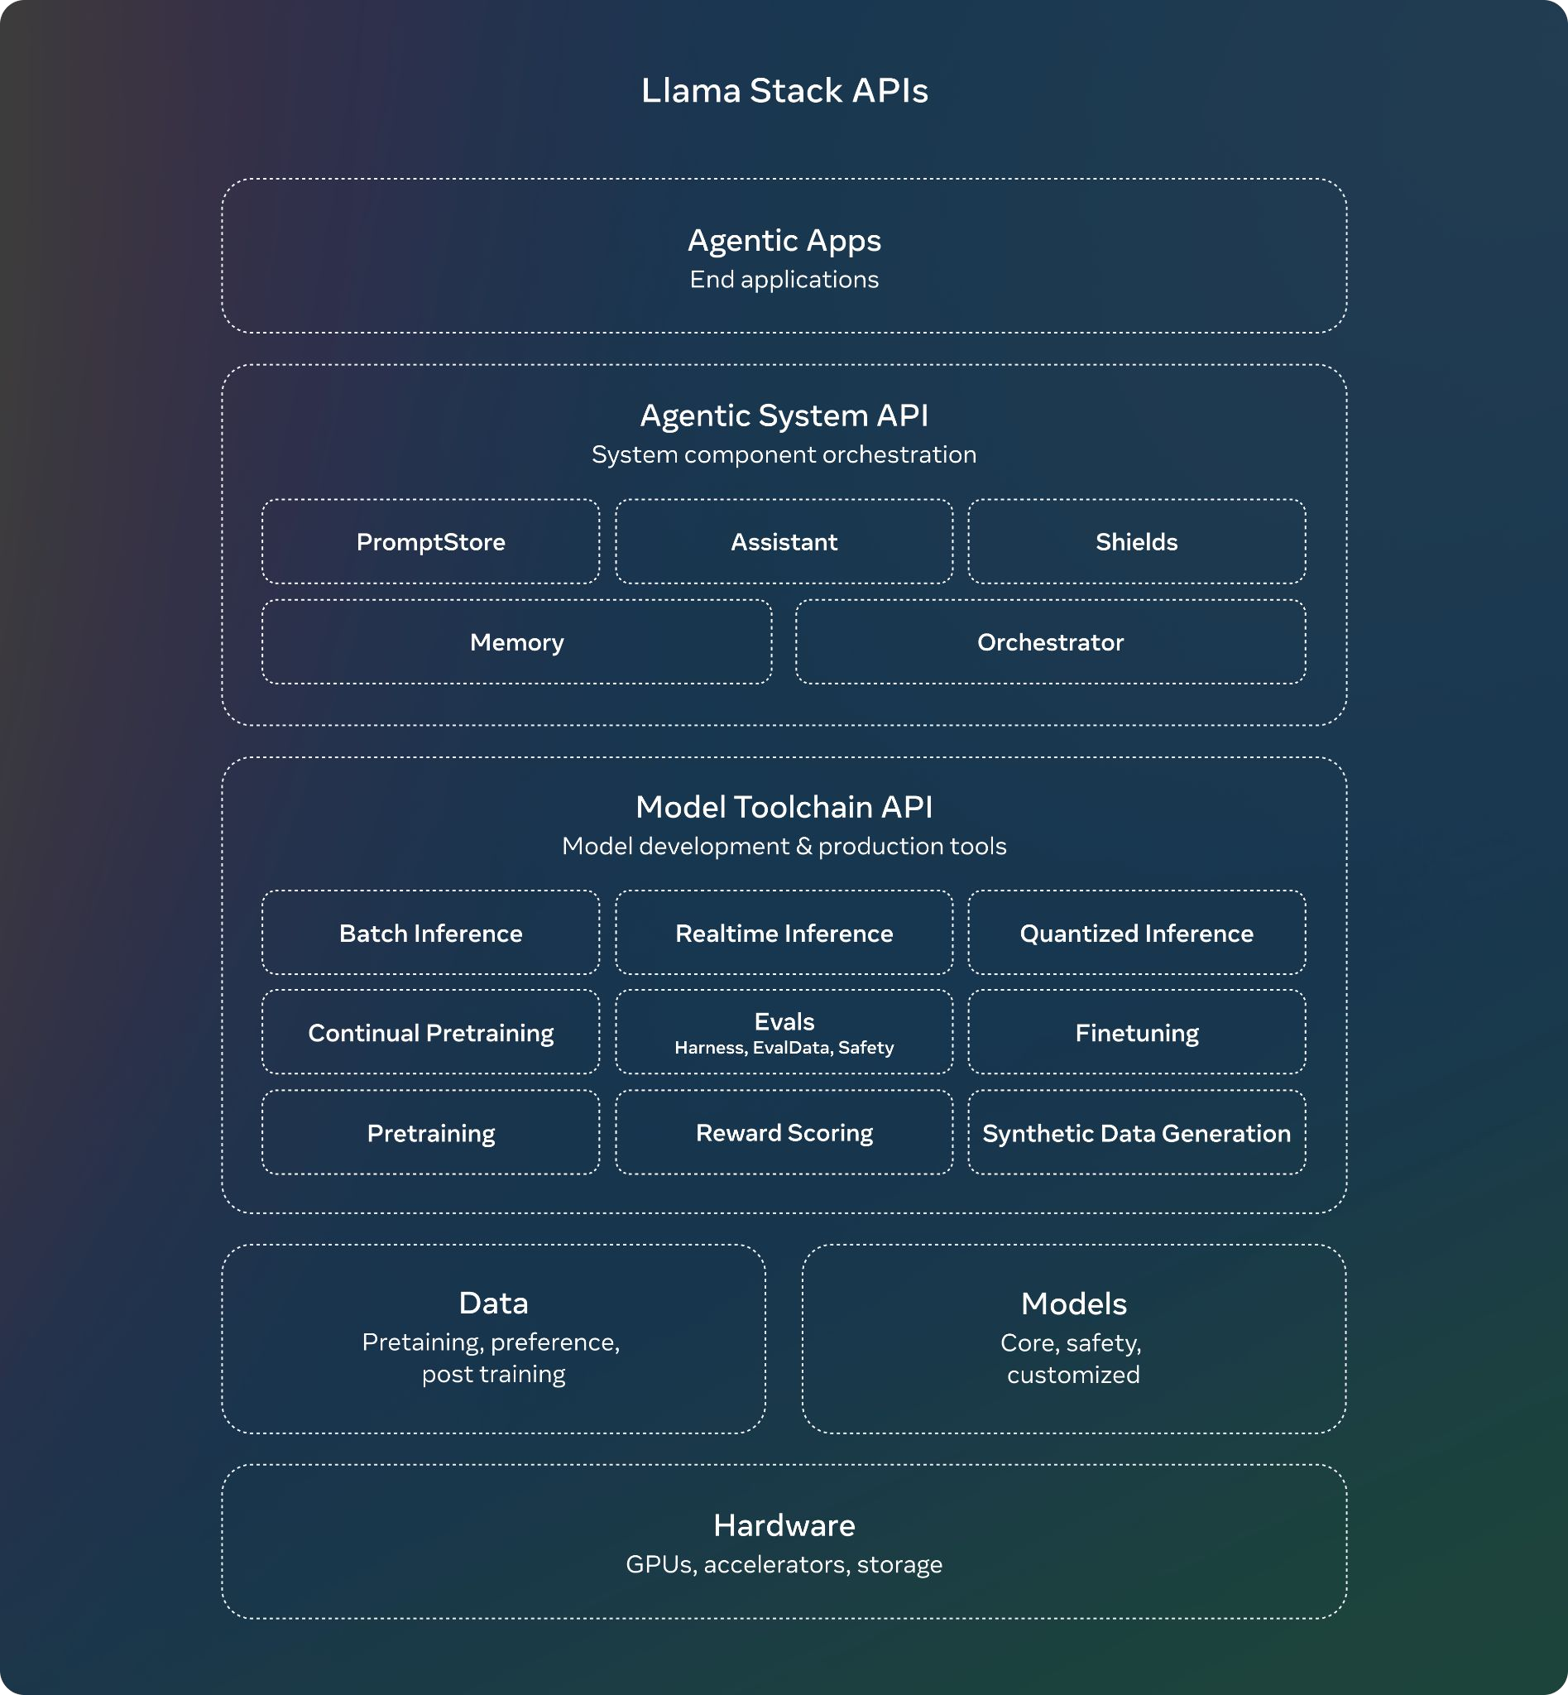
LLaMA Stack
Fonte:
https://ai.meta.com/blog/llama-3-2-connect-202 4-vision-edge-mobile-devices/
Notes:
Sinergia de Componentes

Slide 44

Testes com LLaMA
Version 3.1- 8B
Version 3.2- 11B

Slide 45
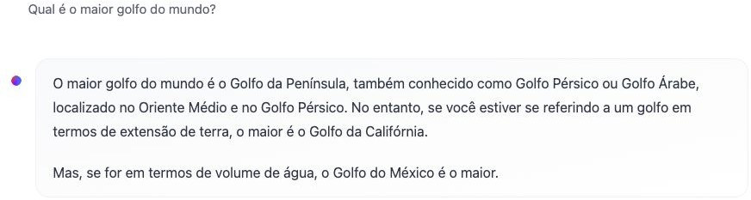
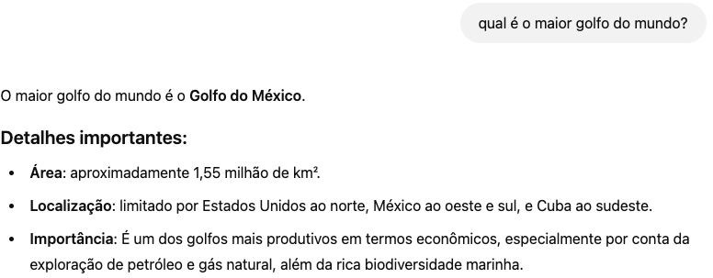
Testes com LLaMA
Version 3.3 - 70B
Version 4.5 - chatGPT

Slide 46
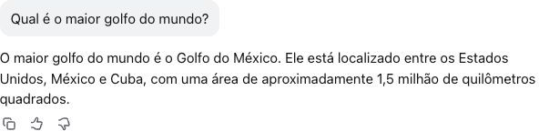
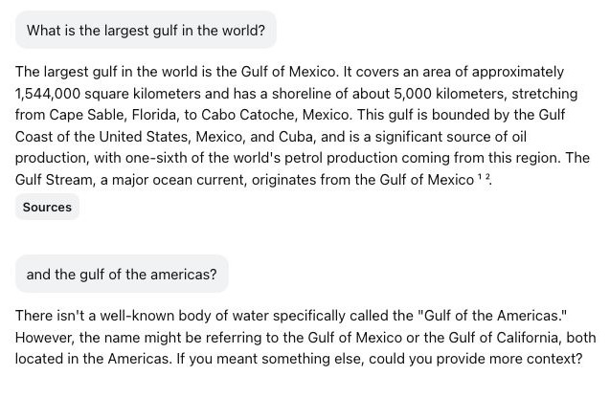
Testes com LLaMA
Version 4.

Slide 47
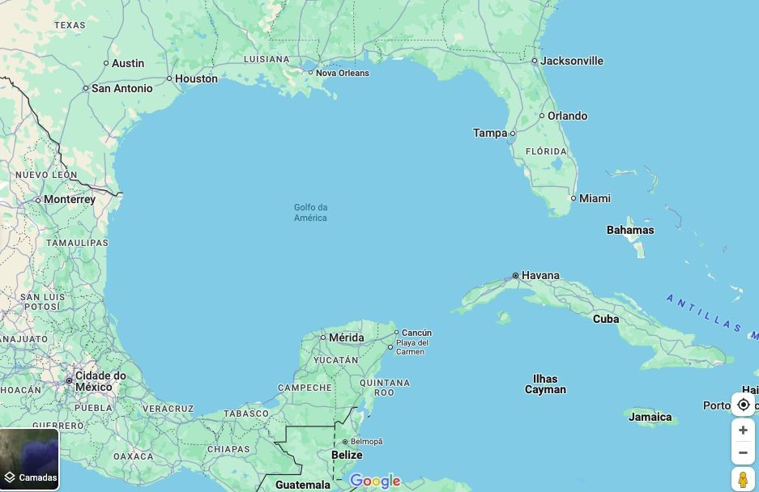
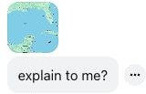
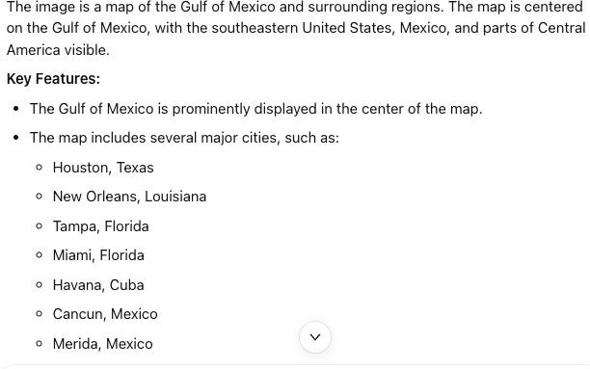
Testes com LLaMA
Version 4.

Slide 48

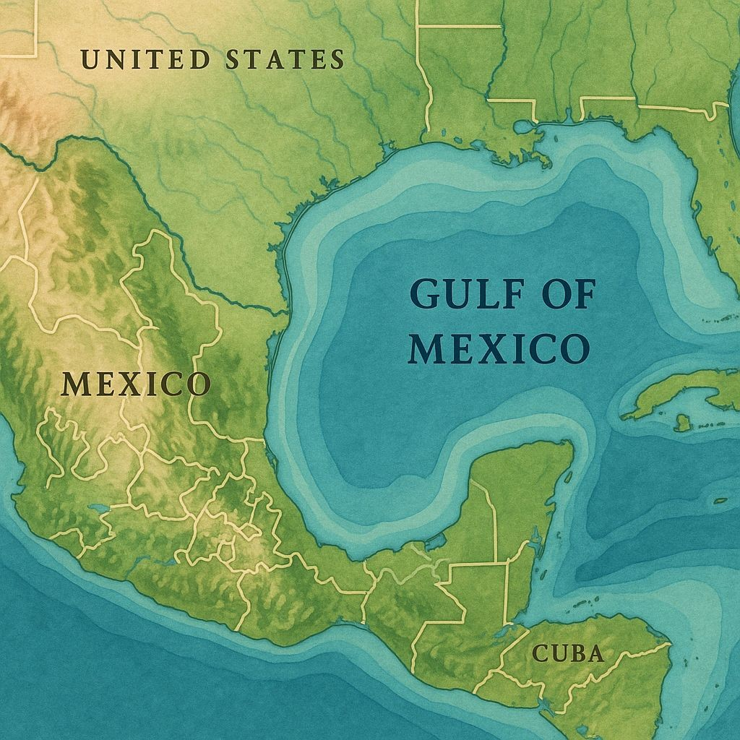
Testes com LLaMA
Version 4- Llama
Version 4.5 - chatGPT

Slide 49
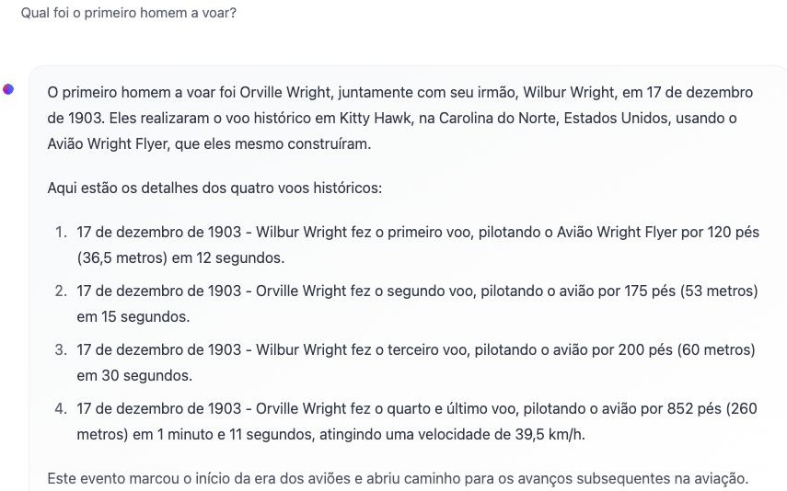
Testes com LLaMA
Version 3.1

Slide 50
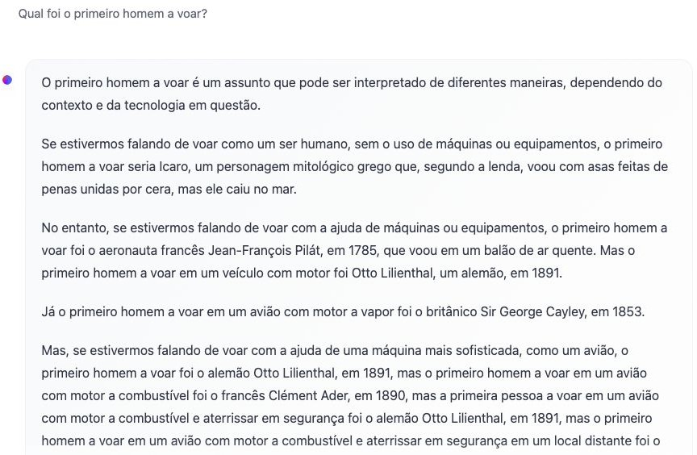
Testes com LLaMA
Version 3.2

Slide 51
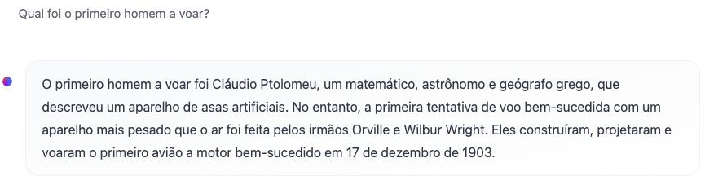
Testes com LLaMA
Version 3.3

Slide 52
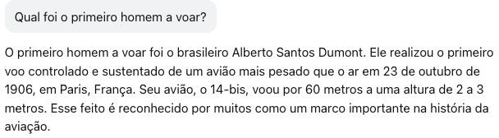
Testes com LLaMA
Version 4.

Slide 53
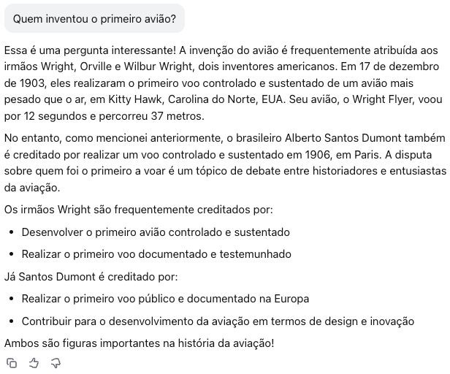
Testes com LLaMA
Version 4.

Slide 54

Testes com LLaMA
Version 4.

Slide 55



Testes com LLaMA
Version 4.

Slide 56
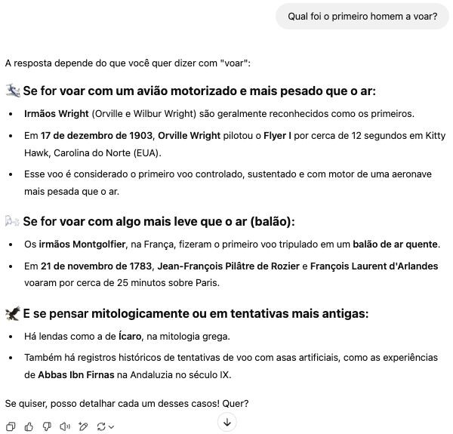
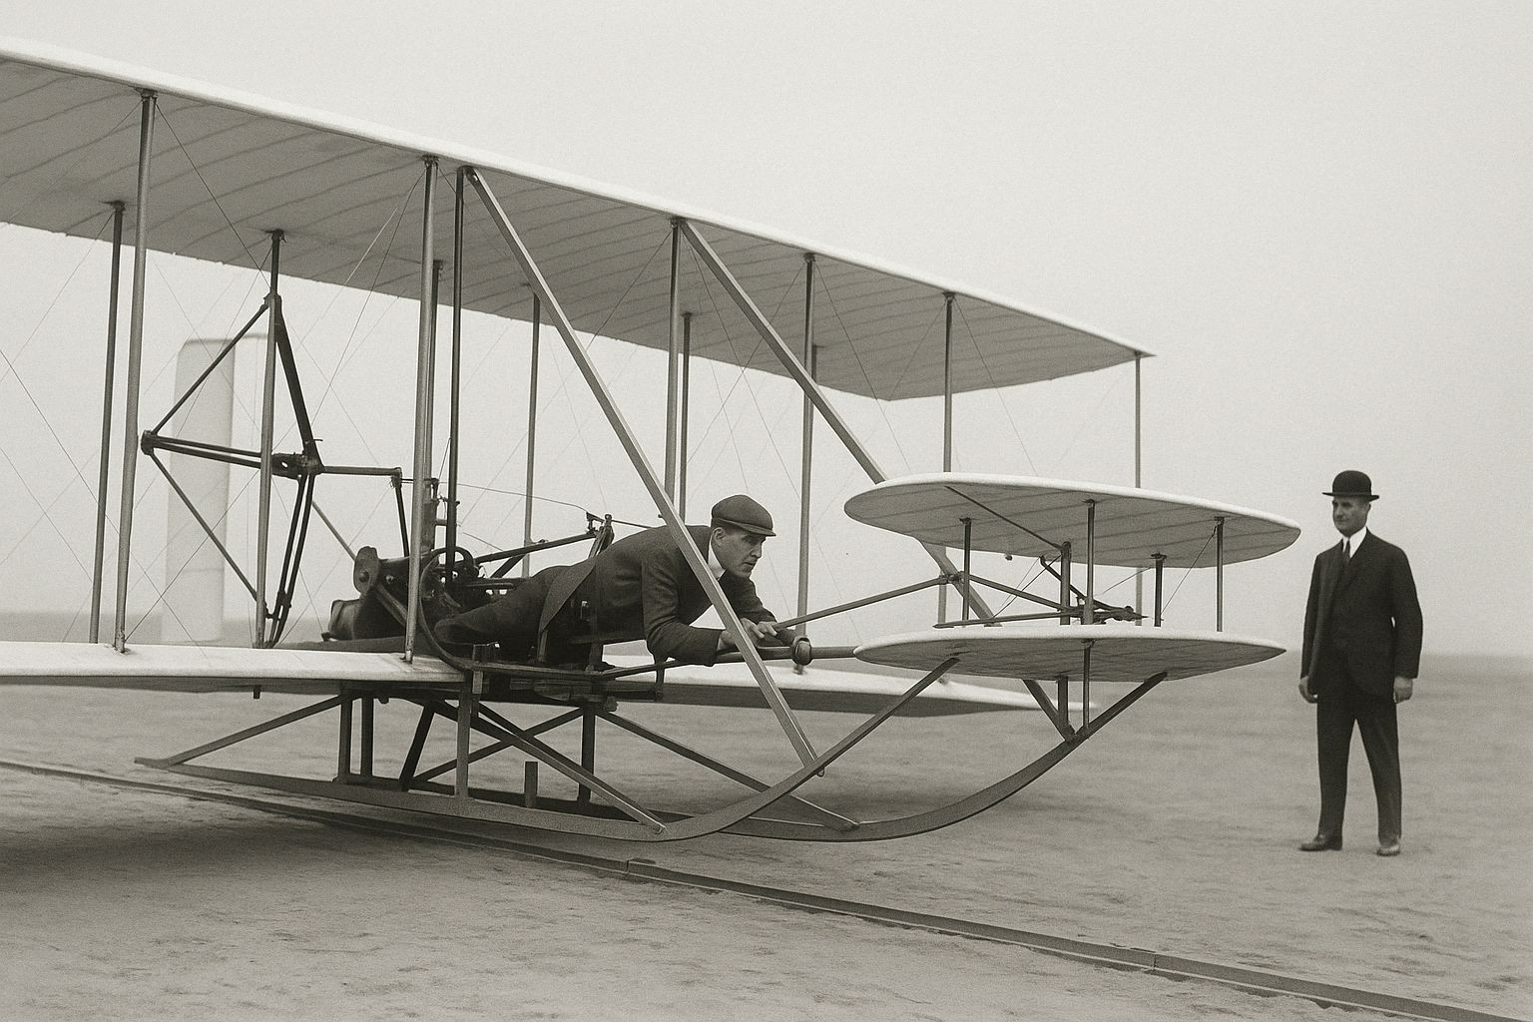
Testes com LLaMA
Version 4.5 - chatGPT
Imagem gerada.

Slide 57
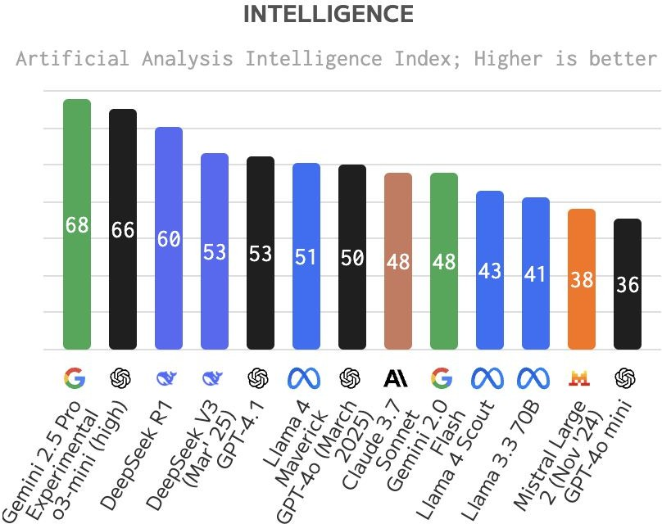
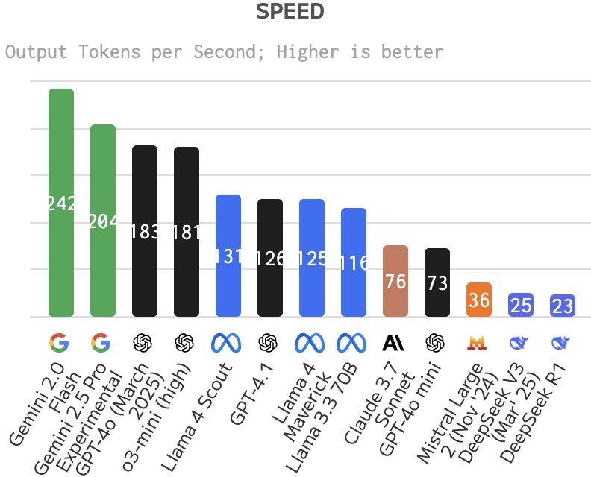
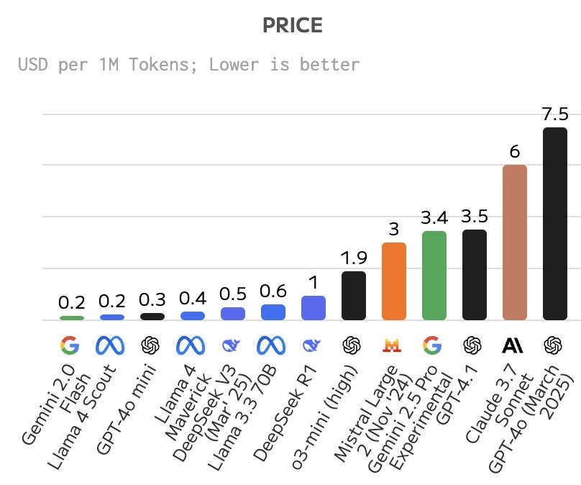
Testes com LLaMA

Slide 58
Conclusão
Inovação no Comprimento de Contexto:
Scout: Apresenta um comprimento de contexto sem precedentes para uma única GPU, aprimorando a eficiência no processamento de grandes volumes de dados.
Avanços em Raciocínio, Código e Multimodalidade:
Maverick: Destaca-se por seu desempenho superior em tarefas que exigem raciocínio complexo, programação e processamento multimodal, ampliando o leque de aplicações possíveis.
Behemoth e o Futuro dos Modelos de Professores:
Behemoth: Ainda em treinamento, este modelo oferece uma visão sobre como as variantes mais eficientes de modelos de professores poderão moldar a evolução dos sistemas de IA, com foco na implementação e escalabilidade.

Slide 59
Conclusão
Competição no Mercado de Modelos Abertos:
Com a chegada de DeepSeek, Qwen, Gemma, e o esperado lançamento pela OpenAI, o espaço de modelos de IA está cada vez mais competitivo, destacando a necessidade de inovação constante.
O Papel do Llama 4:
Continua o esforço da Meta para desenvolver modelos dimensionáveis, acessíveis e otimizados para uma gama variada de usos.
Meta e o Futuro da IA

Slide 60
Referências
https://agentissue.medium.com/llama-2-unleashed-metas-new-open-source-commercially-free-answer-to-advanced-ai-b1c7a0f32865
https://arxiv.org/pdf/2307.09288
https://github.com/meta-llama/llama-models/blob/main/models/llama3/MODEL_CARD.md
https://about.fb.com/br/news/2024/04/apresentando-meta-llama-3-o-grande-modelo-de-linguagem-de-codigo-aberto-mais-capaz-ate-hoje/
https://github.com/meta-llama/llama-models/blob/main/models/llama3_1/MODEL_CARD.md
https://ai.meta.com/research/publications/the-llama-3-herd-of-models/
https://ai.meta.com/blog/meta-llama-3-1/
https://github.com/meta-llama/llama-models/blob/main/models/llama3_2/MODEL_CARD.md
https://ai.meta.com/blog/llama-3-2-connect-2024-vision-edge-mobile-devices/
https://arxiv.org/pdf/2308.12950
https://ai.meta.com/blog/llama-4-multimodal-intelligence/

Slide 61
Obrigado
Grupo T3 Lucas Toscano, Thomaz Rebello e Guilherme Barbosa

